Slide 1
CAPÍTULO 6
ÁRBOLES DE DECISIÓN (REGRESIÓN Y CLASIFICACIÓN)
Fernando Fernández Rodríguez
fernando.fernandez@ulpgc.es
Universidad de Las Palmas de Gran Canaria

Slide 2
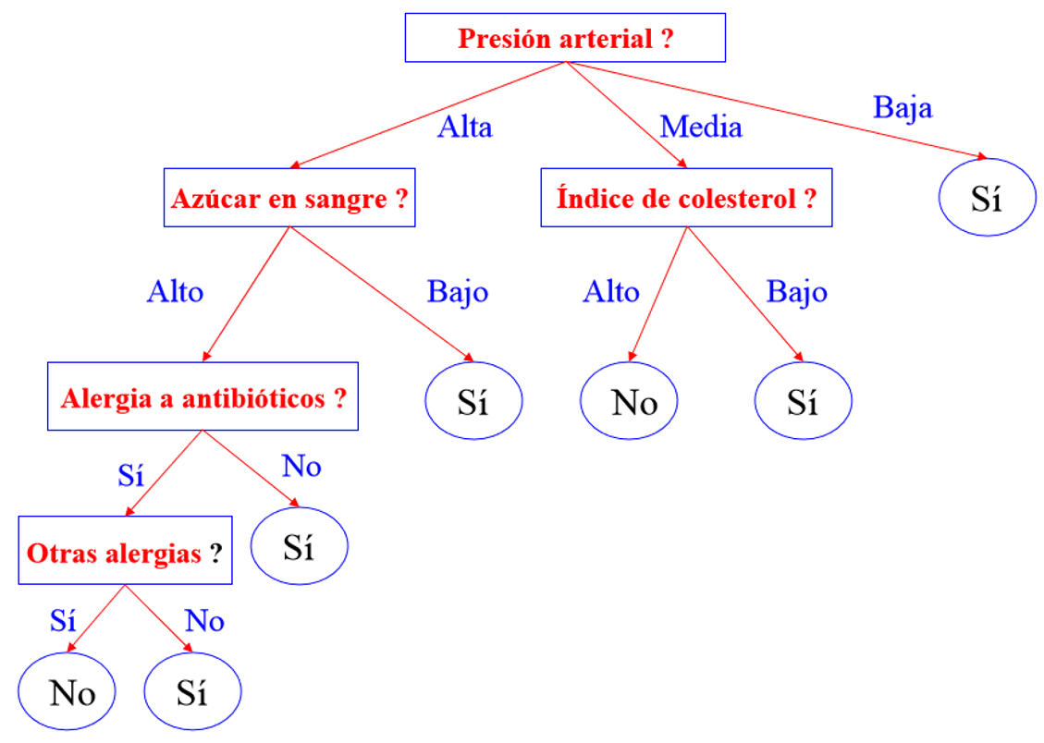
ÁRBOL DE DECISIÓN PARA
ADMINISTRAR UN FÁRMACO
Notes:
Ejemplo sanitario:
Se estudia la administración de un fármaco en función de una secuencia de preguntas que se realizan a un paciente.
Por ejemplo, si un paciente tiene con presión arterial media e índice de colesterol alto, NO suministramos el medicamento.
Si tiene presión arterial alta y un nivel bajo de azúcar, SI suministramos el medicamento; si, en cambio tiene alto nivel de azúcar en sangre, y no es alérgico a los antibióticos, SI lo suministramos.

Slide 3
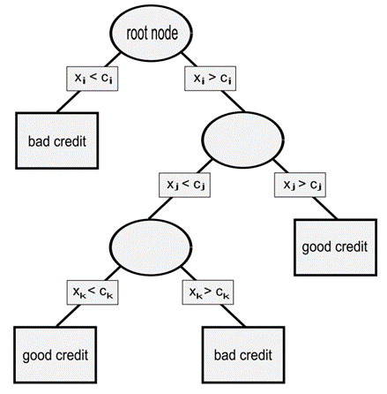
ÁRBOL DE DECISIÓN EN LA CONCESIÓN DE UN CRÉDITO
Variables influyentes
  Nivel de renta
  Patrimonio
  Tamaño del crédito
  Edad del peticionario
  Número de hijos
  Funcionario
  Nivel de estudios
Notes:
Un árbol de decisión es un sistema que clasiﬁcar en clases pre-deﬁnidas (moroso no moroso) usando preguntas secuenciales. Cada una de estas preguntas hace referencia a una variable de entrada.
Se estudia la concesión de un crédito en función de una secuencia de preguntas que se realizan a un cliente.
Un nodo es un punto donde se produce una bifurcación. Se distingue entre nodo raíz, nodo intermedio, nodo final u hoja (no tiene nodos posteriores).

Slide 4
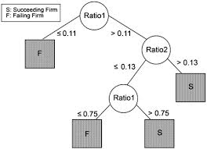
PREDICCIÓN DEL FRACASO EMPRESARIAL
Predicting Financial Distress: A Comparison of Survival Analysis and Decision Tree Techniques. Gepp and Kumar. Procedia Computer Science 54 ( 2015 )
Árbol con variables del Z-score de Altman:
Capital circulante/Activo total
Ganancias retenidas/Activo total
Ganancias antes de intereses impuestos/Activo total
Valor de Mercado acciones/Valor en libros de la deuda total
Ventas/Activo total
Notes:
Predicting Financial Distress: A Comparison of Survival Analysis and Decision Tree Techniques. Adrian Gepp and Kuldeep Kumar
Procedia Computer Science 54 ( 2015 ) 396 – 404
The data set contains financial ratios, industry sector, and credit ratings for a list of corporate customers. This is simulated, not real data. The first column is a customer ID. Then we have five columns of financial ratios. These are the same ratios used in Altman's z-score.
Working capital / Total Assets (WC_TA) Capital circulante (recursos con que cuenta la empresa: bienes inmuebles, máquinas, instalaciones, o cualquier otro factor productivo)
Retained Earnings / Total Assets (RE_TA) Ganancias retenidas
Earnings Before Interests and Taxes / Total Assets (EBIT_TA)
Market Value of Equity / Book Value of Total Debt (MVE_BVTD)
Sales / Total Assets (S_TA)
Next, we have an industry sector label, an integer value ranging from 1 to 12. The last column has the credit rating assigned to the customer.
Activo total = suma de todas las inversiones brutas, efectivo y equivalentes, cuentas pendientes y otros Activos como están presentados en el balance.
Working capital = activo circulante : es el activo líquido al momento de cierre de un ejercicio o que es convertible en dinero en un plazo inferior a los doce meses. ... Los activos circulantes son bienes y derechos de una empresa que se caracterizan por su liquidez.

Slide 5
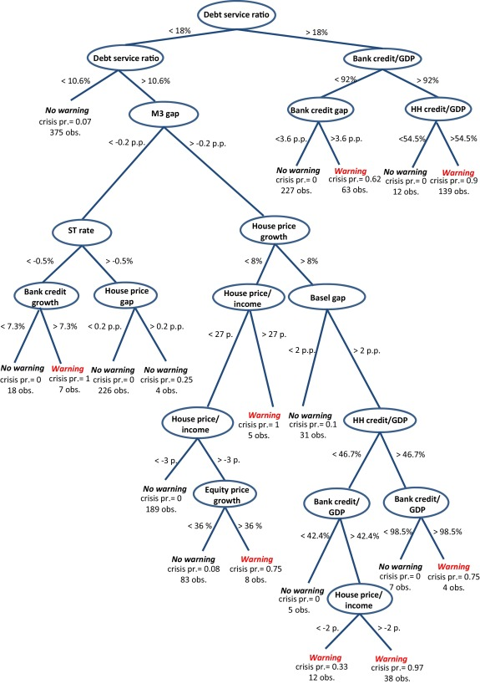
SISTEMA DE ALERTA TEMPRANA ANTE CRISIS BANCARIAS
Detkenb (2018) Identifying excessive credit growth and leverage. Journal of Financial Stability 35 (2018) 215–225
Variables del árbol:
Crédito bancario/PIB
Ratio de servicio de la deuda
Brecha con Basilea
Crecimiento del crédito bancario
Crecimiento del precio de las acciones
Crédito bancario/PIB
Precio de la Vivienda/Renta
Notes:
Identifying excessive credit growth and leverage Lucia Alessia,Carsten Detkenb (2018)
Journal of Financial Stability 35 (2018) 215–225
Consideran un arbol con diversas variables:
Crédito bancario/PIB
Ratio de servicio de la deuda
Brecha con Basilea
Crecimiento del crédito bancario
Crecimiento del precio de las acciones
Crédito bancario/PIB
Precio de la Vivienda/Renta
Fig.2. Example of classification tree. Notes: Thisearly warning tree is grown on a subset of indicators. Thethreshold for the houseprice to income ratio is interms of index points above/below its long term average, whilep.p. stands for percentage points.
Unsustainable credit developments lead to the build-up of systemic risks to financial stability. While this is an accepted truth, how to assess whether risks are getting out of hand remains a challenge. To identify excessive credit growth and aggregate leverage we propose an early warning system, which aims at predicting banking crises. In particular, we use a modern classification tree ensemble technique, the “Random Forest”, and include (global) credit as well as real estate variables as predictors.

Slide 6
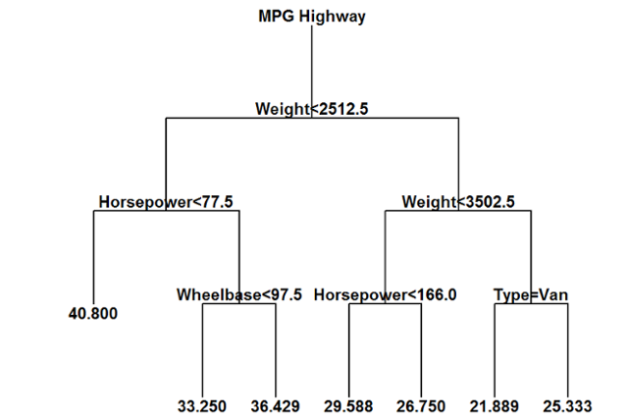
ARBOL DE REGRESIÓN:
CONSUMO DE UN AUTOMOVIL
Millas por galón función de variables:
  Peso
  Caballos de potencia
  Distancia entre ejes
  Camioneta SI o NO
Notes:
En el árbol de regresión las salidas son numéricas no categóricas.

Slide 7
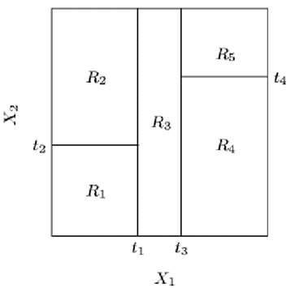
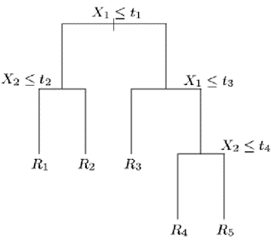
ÁRBOL DE DECISIÓN Y PARTICIÓN DEL ESPACIO DE DATOS
Notes:
De forma más abstracta un árbol de decisión es equivalente a una partición del espacio en regiones separadas linealmente por hiperplanos que son paralelos a los ejes coordenados. Hay una función que asigna un valor constante a todos los individuos que caen en una misma región.
A la a la izquierda de t1, en el árbol, tenemos X1<=t1; a la derecha tenemos X1>=t1.
EJERCICIOS
Dado un árbol de decisión, construir la partición asociada a dicho árbol.
Dada una partición del espacio de variables, construir el árbol de decisión

Slide 8
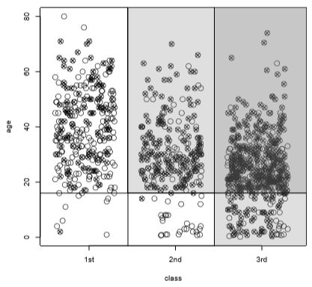
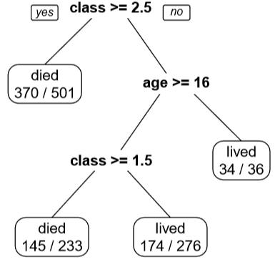
PARTICIÓN DEL ESPACIO DE DATOS SUPERVIVIENTES DEL TITANIC
Notes:
Predicción de los supervivientes del Titanic con las variables clase y edad
Izquierda: partición del plano clase-edad. Supervivientes (círculos) y Muertos (cruces Negras )
Derecha: árbol de decisión correspondiente.
Hay una única subdivisión en la edad (age>=16) y dos subdivisiones en la clase (class>=2.5, class>=1.5)
Figure 1: The simple tree model predicts death in shaded region. White circles indicate survival, black crosses indicate death.
Figure 2: A classiﬁcation tree for survivors of the Titanic.

Slide 9
¿QUÉ SON MATEMÁTICAMENTE LOS ÁRBOLES DE REGRESIÓN Y CLASIFICACIÓN?
Partimos de una base de datos n observaciones y p variables
Los árboles representan funciones de múltiples variables con valor constante en ciertas regiones
ÁRBOLES DE REGRESIÓN: la respuesta es una variable continua
ÁRBOLES DE CLASIFICACIÓN: respuesta categórica , {si,no} ó {1,2,…,k}
Notes:
Aprendizaje supervisado: aprende a partir de una muestra de variables predictoras y sus respuestas
A cada observación vectorial x(i) queremos asignarle un valor y(i) que puede ser un valor numérico o un atributo.
En general un árbol de decisión puede considerarse una función de muchas variables que toma valor constante en determinadas regiones del espacio n-dimensional limitadas por hiperplanos.
La idea, para aproximar la función y=f(x1,…,xn) , es dividir el espacio en un conjunto de rectángulos y encontrar un modelo simple, como una constante, en cada uno de ellos.

Slide 10
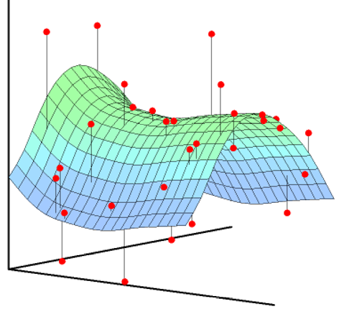
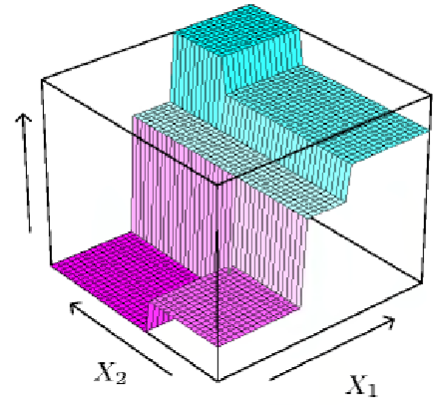
SUPERFICIE DE REGRESIÓN Y
ÁRBOL DE REGRESIÓN
Notes:
I: función indicadora
Es interesante observar la diferencia entre una superficie de regresión, que es como una sábana en el espacio y un árbol de regresión cuya altura es constante en una serie de regiones del plano limitadas por líneas paralelas a los ejes.
Así, lo que hace un árbol de regresión es representar en forma de árbol una superficie como la derecha.
Divide y vencerás

Slide 11
¿CÓMO CONSTRUIR UN ARBOL?
A partir de una muestra de variables predictoras y sus respuesta
TOMAR LAS SIGUIENTES DECISIONES:
(i) Seleccionar las variables y sus puntos de corte para hacer las divisiones (topología).
(ii) Decidir cuándo se considera que un nudo es terminal y cuándo se continúa dividiendo.
(iii) La asignación de las clases o valores numéricos a los nodos terminales.
Notes:
En los árboles de clasificación los nodos terminales señalan atributos: buen crédito, mal crédito, suministrar o no el fármaco, superviviente o muerto.
En los árboles de regresión los nodos terminales señalan a valores numéricos continuos.

Slide 12
ÁRBOLES DE REGRESIÓN

Slide 13
CONSTRUCCIÓN DE ÁRBOLES DE REGRESIÓN
ALGORITMO CART (Clasification And Regression Trees)
La variable respuesta es continua
Si ya tenemos una partición en M regiones
Modelizamos la función f como una constante en cada región
Minimizar la suma de cuadrados de los errores
Notes:
En los árboles de regresión la respuesta y es una variable continua.
Si ya tenemos hecha la partición en regiones R1,…,Rm, en los arboles de regresión atribuiremos a cada una de ellas una respuesta igual a la media de las variables respuesta en los puntos de la región.
Así se minimiza la suma de cuadrados de los errores en cada región porque la media tiene la propiedad de que minimiza la suma de los cuadrados de las distancias a los datos.
En los árboles de clasificación, si ya están establecidas las regiones, la respuesta de la región es la clase mayoritaria.
Lo difícil es hallar la partición óptima en regiones R1,…,Rm

Slide 14
ALGORITMO CART
Dada
No resulta factible minimizar la suma de cuadrados de los errores en todas las posibles regiones
Habría que inspeccionar todas las posibles particiones
Notes:
El problema es que las posibles elecciones de regiones R1,…,Rm a elegir es innumerable

Slide 15





CART : ALGORITMO “GREEDY” DE SEPARACIÓN
Una variable j y un punto de separación s definen dos semiplanos
$$X_{2}$$
$$X_{1}$$
$$s_{1}$$
$$s_{2}$$
$$s_{n}$$
Notes:
Para cada variable j hacemos un barrido en la s y buscamos aquella s tal que el par de regiones que determina minimice la suma cuadrática de los errores en ambas subregiones. (La predicción en cada región es la media de los outputs)
Tomamos como primera variable la que comete un error cuadrático mínimo.
Un algoritmo voraz (también conocido como ávido, devorador o greedy) es una estrategia de búsqueda por la cual se sigue una heurística consistente en elegir la opción óptima en cada paso local con la esperanza de llegar a una solución global óptima.

Slide 16
ALGORITMO “GREEDY” DE SEPARACIÓN
Una variable j y un punto de separación s definen dos semiplanos
Selección de la mejor variable: Buscamos j y s que resuelven
Seleccionados j y s la solución de los dos problemas de mínimo es
Para cada variable j hallar el punto de separación s con un barrido
El proceso de separación se repite dando lugar a diferentes regiones
Notes:
Como es imposible inspeccionar todas las posibles particiones se recurre a una algoritmo Greedy
El valor que minimiza la suma de los cuadrados de las distancias a una muestra es la media de la muestra. El problema es cómo seleccionar R1 y R2
Para cada variable j la determinación de s se puede hacer rápidamente.
Para cada j voy moviendo los valores de s y encontrando los valores de c1 y c2
Tomo aquel s que consiga Mínimo Suma en R1 + Mínimo de la Suma R2 .
Hago esto con todas las variables y finalmente obtengo la mejor pareja (j , s) para la primera separación.
Es decir, fijo j y hallo la mejor s; después muevo la j y hallo la mejor j(s).
Con esta primera separación se dividen los datos en dos regiones y a cada una de ellas se le aplica el algoritmo anterior y así sucesivamente
Un algoritmo voraz (también conocido como ávido, devorador o greedy) es una estrategia de búsqueda por la cual se sigue una heurística consistente en elegir la opción óptima en cada paso local con la esperanza de llegar a una solución general óptima.

Slide 17
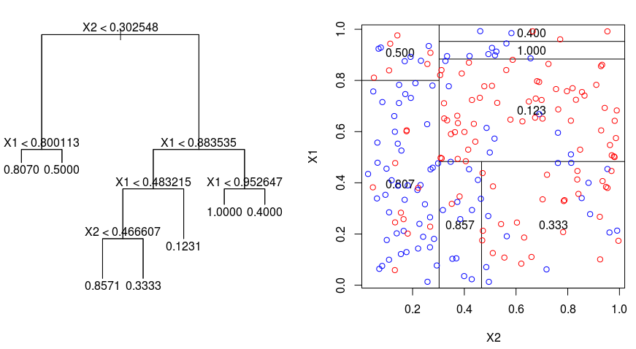
PUREZA DE UNA REGIÓN: % azules en el rectángulo
¡Peligro!: Podemos aumentar la pureza de todas las regiones aumentando su número
Notes:
Separar en dos clases: azul y rojo
Porcentaje de azules en el rectángulo
A la derecha se muestra la pureza de cada una de las regiones.
Observar que podríamos aumentar la pureza de todas las regiones hasta 1 con tal de ir aumentando su número (aumentando el número de ramas del árbol). Podríamos incluso necesitar tener regiones con un solo elemento. Esto complicaría demasiado el árbol.
En un árbol de regresión la pureza de se refiere al error cuadrático medio en la región.

Slide 18
TAMAÑO ÓPTIMO DEL ÁRBOL
EVITAR PROPENSIÓN AL OVERFITTING
Árboles grandes producen overfitting
Árboles pequeños no capturan estructuras importantes
El tamaño del árbol gobierna la complejidad del modelo
Criterio del error cuadrático:
  Cuantas más separaciones, menor es el error cuadrático; pero:
  Solo separar si el decrecimiento del error debido a la separación excede algún umbral
Puede haber miopía: una aparente separación sin valor puede ocultar debajo una separación muy buena

Slide 19
PODA DEL ÁLBOL
CRITERIO DE COSTE DE COMPLEJIDAD
Empezar construyendo un árbol grande T0, por ejemplo de tamaño 9
T<T0 sub-árbol tras podar algunos nodos internos, no terminales
encontrar el sub-árbol que minimice
Notes:
Consideremos un subárbol TCT0.
Sea abs(T) el número de nodos terminales de T
Al nodo m corresponde la región Rm
Nm número de observaciones en la región Rm.
Qm(T) error cuadrático medio en el nodo m.
El criterio del coste de complejidad Ca(T) tiene un primer término llamado impureza de Rm que mide el error cuadrático medio de predicción del árbol considerado como función. El segundo sumando penaliza la complejidad del árbol
El criterio del coste de complejidad es similar a un criterio de información que penaliza la complejidad. Para cada valor de alfa busca encontrar el sub-árbol TalfaCT0 que minimice Ca(T).
El parámetro alfa gobierna el trade-off entre el tamaño del árbol y su bondad de ajuste a los datos (pureza de las regiones). Para alfa=0 la solución es todo el árbol T0

Slide 20
A ROADMAP TOWARDS FINANCIAL MACHINE LEARNING.
LÓPEZ DE PRADO (2019)
rng default;
n=100; x1=randn(1,n); x2=randn(1,n);e=randn(1,n);
y=x1+x2+20*x1.*x2+e;
X=[x1' x2']; Y=y';
fitlm(X,Y) % R2_lin= 0.0409, x1 no significativa
tree = fitrtree (X,Y);
R2_tree=1-sum((tree.predict(X)-Y).^2)/sum(Y.^2)
% 0.8383
Notes:
Beyond econometrics: a roadmap towards financial machine learning
Marcos López de Prado (2019) SSRN
https://papers.ssrn.com/sol3/papers.cfm?abstract_id=3365282
Consecuencias es la R2 de una falsa especificación lineal y=x1+x2 del modelo y=x1+x2+x1.*x2+e.
R2 del modelo obtenido mediante una red neuronal.
fitlm: modelo de regresión lineal multivariante por MCO
Perf=performance=mean((t-t_red).^2) = media de la suma cuadrática de los errores
R2=1-(SCE/SCT) = 1-(suma cuadrática errores/suma cuadrática total de la endógena)
R2: 1-(suma cuadrática errores/suma cuadrática t)
fitlm: ajuste de un modelo lineal

Slide 21
ÁRBOLES DE REGRESIÓN EN MATLAB: fitrtree(X,Y)
load carsmall % variables de 100 automóviles
%Horsepower (caballos potencia), Weight (peso), MPG (millas por galón)
X = [Horsepower Weight]; Y=MPG;
tree = fitrtree(X,Y);
tree.predict([100,4000]) %= 19.6250
% Dibujar el árbol
tree = fitrtree(X,Y,'CrossVal','on');
view(tree.Trained{1},'Mode','graph')
Notes:
Esta base de datos contiene 10 variables relativas a 100 coches
Deseamos hacer un árbol de regresión para explicar el consumo MPG, a partir del peso y los caballos.
Horsepower : caballos de potencia del coche
Weight: peso
MPG: millas por galón consumido de combustible
Miles per gallon, a measurement of fuel economy in automobiles
Mdl.predict([100,4000]) = 19.6250 Un coche de 100 caballos y peso 4000 recorre 19.6 millas por galón de combustible.
El objeto tree es lo que se llama en MATLAB una estructura y en R una lista: un contenedor de objetos de cualquier clase: números, vectores, matrices, funciones, dataframes, e incluso otras listas. Así, permiten englobar en una sola estructura matemática los demás tipos de objetos.
ERRORES DEL ARBOL
Tree.NodeError
Tree.NodeMean
Tree.NodeProbability

Slide 22
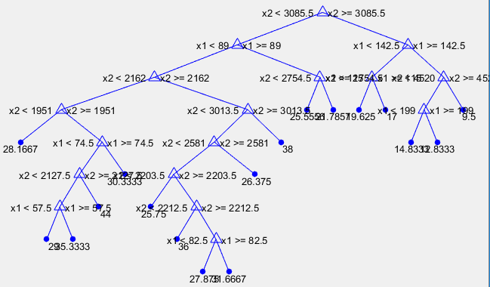
Notes:
En las hojas (nodos terminales) se obtiene el número de las millas por galón que recorrerá el coche.

Slide 23
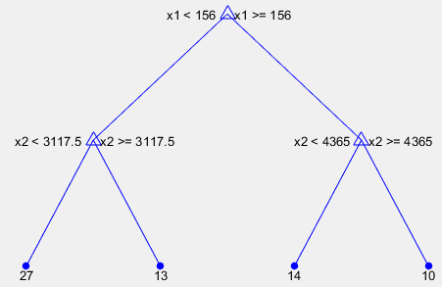
SIMPLIFICAR UN ÁRBOL CON 3 DIVISIONES
load carsmall % Contains Horsepower, Weight, MPG
X = [Horsepower Weight]; Y=MPG;
tree3 = fitctree(X,Y,'MaxNumSplits',3,'CrossVal','on');
view(tree3.Trained{1},'Mode','graph')
Al volver a generar el árbol puede
cambiar por la validación cruzada
Notes:
En las hojas (nodos terminales o nodos respuesta) se obtiene el número de las millas por galón que recorrerá el coche.
Al volver a generar el árbol puede cambiar por la validación cruzada.
Resultados más robustos con RANDOM FOREST
OJO:
Warning: One or more folds do not contain points from all the groups.
> In cvpartition>stra_kfoldcv (line 535)
In cvpartition/rerandom (line 461)
In cvpartition (line 197)
In classreg.learning.generator.Partitioner (line 39)
In classreg.learning.modelparams.EnsembleParams/makeGenerator (line 348)
In classreg.learning.modelparams.EnsembleParams/fillDefaultParams (line 580)
In classreg.learning.modelparams.ModelParams/fillIfNeeded (line 48)
In classreg.learning.classif.FullClassificationModel (line 35)
In classreg.learning.classif.ClassificationEnsemble (line 66)
In classreg.learning.partition.ClassificationPartitionedModel (line 159)
In classreg.learning.FitTemplate/fit (line 251)
In fitctree (line 203)

Slide 24
ÁRBOLES DE CLASIFICACIÓN
Notes:
El nodo terminal del árbol es una variable categórica

Slide 25
ÁRBOLES DE CLASIFICACIÓN
Clasificar la salida tomando valores 1, 2, …K
Cambios en CART:
Una vez establecidas las regiones (hojas del árbol):
Proporción de observaciones de clase k en la región Rm (nodo m)
Asignamos las observaciones del nodo m a la clase k mayoritaria
Notes:
Nm número de observaciones en el nudo m
Es parecido a tomar la media de las variables respuesta en cada región.
La pureza de una región será 1 si todas las observaciones de la región están en la misma clase
Se precisa un nuevo criterio para dividir los nodos

Slide 26
¿CÓMO CONSTRUIR LAS REGIONES (DIVISIONES) EN LOS ÁRBOLES DE CLASIFICACIÓN?
MEDIDAS DE IMPUREZA:
Error de clasificación
Índice de Gini
Entropía
OTROS ALGORITMOS DE ÁRBOLES DE CLASIFICACIÓN
ID3 y sus últimas versiones C4.5 y C5.0 (Quinlan, 1993)
Notes:
$$\text{El} \text{problema} \text{es} \text{c}\text{ó}\text{mo} \text{dividir} \text{en} \text{regiones}$$
Nm: nº de observaciones en la región Rm
$\hat{p_{mk(m)}}$ probabilidad de que una observación de la clase k esté en la región Rm
El primer criterio consiste en minimizar la impureza, o error de clasificación 1-$\hat{p_{mk(m)}}$ . Dados los Rm a cada uno le asignaremos la clase k mayoritaria en la región.
La impureza de Gini es la probabilidad de que un elemento elegido al zar sea clasificado incorrectamente. La impureza de Gini se puede calcular sumando la probabilidad de elegir cada elemento multiplicado por la probabilidad de un error en la categorización de ese elemento. Alcanza su mínimo (cero) cuando todos los casos del nodo corresponden a una sola categoría de destino. Se debe preferir el atributo con índice de Gini más bajo.
Como en los árboles de regresión habrá un CRITERIO DE COSTE DE COMPLEJIDAD formado por una suma que describe la impureza ( errores de clasificación) y la complejidad del árbol (número de nodos)

Slide 27
ALGORITMO ID3, QUINLAN (1979)
¿QUÉ ATRIBUTO PROPORCIONA UNA MAYOR GANANCIA DE INFORMACIÓN?
Se calcula la entropía del total.
Se ramifican los datos en función de los diferentes atributos.
Se calcula la entropía de cada rama y se suman proporcionalmente las ramas para calcular la entropía del sistema ramificado:
E(T,X)=∑c∈X p(c)E(S,c)
Se resta este resultado de la entropía original, obteniendo como resultado la Ganancia de Información (descenso de entropía) usando cada atributo.
Gain(T,X)=E(T)−E(T,X)
El atributo con mayor Ganancia se selecciona como nodo de decisión.
Notes:
La construcción del árbol de decisión no es única. Cambiando el orden de las preguntas aparecen árboles muy distintos.
Criterio: mayor ganancia de información: disminución de la entropía del sistema: aumento del orden.
El algoritmo ID3 se ejecuta recursivamente en nodos que no sean de respuesta (hojas) hasta llegar al caso de entropía nula.
Una rama con entropía 0 se convierte en una hoja (nodo-respuesta), ya que representa una muestra completamente homogénea, en la que todos los ejemplos tienen la misma clasificación. Si no es así, la rama puede seguir subdividiéndose con el fin de clasificar mejor sus nodos.

Slide 28

ENTROPÍA DE SHANNON (1948)
La ocurrencia de un suceso muy improbable contiene mucha más información que la uno muy probable: h(x)=F(p(x))$↓$
Medida de ganancia de información al conocer un suceso
La cantidad promedio de información de una v.a. con distribución p(x) se llama entropía
Notes:
La información que recibimos al observar el valor de una variable está relacionada con el gado de sorpresa (ganancia de información) que nos proporciona conocer su valor. Si sabemos que ha ocurrido un suceso muy improbable recibimos más información que al conocer que ha ocurrido un evento muy probable.
La entropía es el grado de sorpresa que nos produce el conocimiento del estado de un sistema.
La cantidad de información h(x) de un suceso x será una función decreciente de su probabilidad p(x).
La forma de h(.) puede encontrarse observando que si dos sucesos x , y son independientes la información ganada al conocerlos será la suma de las ganancias de cada uno de ellos:
h(x,y)=h(x)+h(y)
p(x,y)=p(x)*p(y)
Como queremos que h(x) sea función de p(x): h(x)=F(p(x)), entonces h(x)=-log2(p(x))
Interpretación de la entropía:
Un ejemplo de la entropía binaria podría ser sacar una bola de color blanco o negro de una bolsa.
Si en la bolsa hay 3 bolas blancas y 3 negras el resultado es completamente desconocido, es decir la incertidumbre es máxima, es decir la entropía es 1.
Si en la bolsa hay 6 bolas negras el resultado es conocido de antemano, luego la incertidumbre no existe, y la entropía es 0.
La entropía está asociada a la distribución de probabilidades: composición de la urna.

Slide 29
ENTROPÍA DE SHANNON: EJEMPLOS
V.a. con 8 posibles estados que son equiprobables
V.a con 8 estados no equiprobables
Urna con 3 bolas blancas y 3 negras
Urna con 6 bolas blancas y 0 negras
Notes:
Un átomo puede estar en 8 posibles estados. La entropía del sistema es diferente si los estados son equiprobables o no.
Sabemos que una urna contiene 6 bolas: 3 blancas y 3 negras. Cuando extraemos una bola y averiguamos su color nuestra sorpresa es máxima y la entropía es máxima =1:
-[1/2+log2( ½)+1/2+log2( ½)]=-1/2*log2(1/2^2)=-1/2*log2(2^-2)=1
Si sabemos que la urna contiene sus seis bolas bancas, cuando extraemos una bola nuestra sorpresa es cero. Entonces la entropía es cero
-1*log2(1)=0
Por convenio log(0)=1

Slide 30
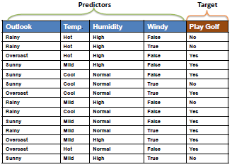
¿VAMOS A JUGAR AL GOLF?
Notes:
A partir de la tabla inicial de 14 observaciones queremos construir un árbol de decisión que nos indique si debemos, o no, jugar al Golf según las 4 variables predictoras (atributos) : Predicción Meteorológica, Temperatura, Humedad, Viento.
Se trata de aprendizaje supervisado que aprende de la muestra.
Overcast: nublado

Slide 31
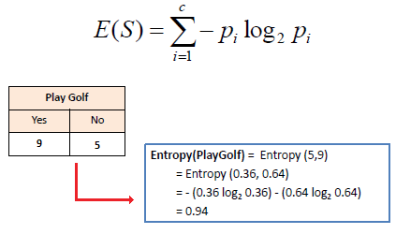
LA ENTROPÍA TOTAL DEL SISTEMA
Notes:
La entropía total del sistema previa a cualquier clasificación dada por las variables predictoras (atributos) es jugar 9 veces, no jugar 5

Slide 32
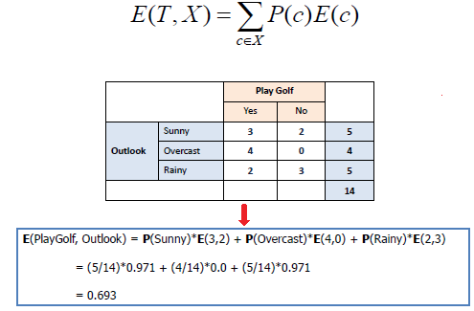
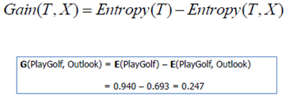
ENTROPÍA SI HICIÉRAMOS UNA DIVISIÓN USANDO EL PRIMER ATRIBUTO (OUTLOOK)
Notes:
Al introducir una división del conjunto inicial de datos (9 Si, 5 No), según alguna variable predictora, disminuye el desorden del sistema.
La ganancia de información (pérdida de entropía) realizando la división sería la entropía inicial menos la que el sistema tiene ahora:
0.94-0.639=0.247

Slide 33
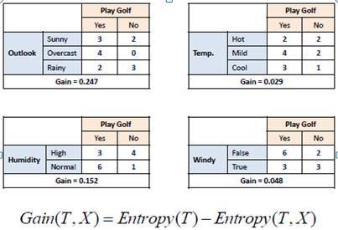
GANANCIA SI HICIÉRAMOS UNA DIVISIÓN CON CADA UNO DE LOS ATRIBUTOS
Notes:
Nos quedamos con el atributo que proporciona mayor ganancia (en este caso, Outlook), con lo que tenemos construido el primer paso del árbol de decisión, identificando el primer nodo de decisión. Utilizamos las ramas de Outlook para dividir los datos.

Slide 34
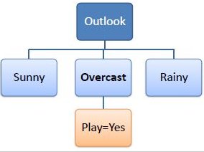
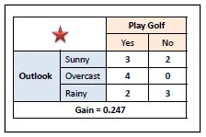
PRIMER PASO DEL ÁRBOL DE DECISIÓN, IDENTIFICANDO EL PRIMER NODO DE DECISIÓN
Notes:
Un nodo que tenga entropía nula, como Overcast, se convierte en un nodo respuesta, ya que representa una muestra homogénea en el que la clasificación final es la misma para todos los ejemplos que contiene (tiene entropía cero).

Slide 35
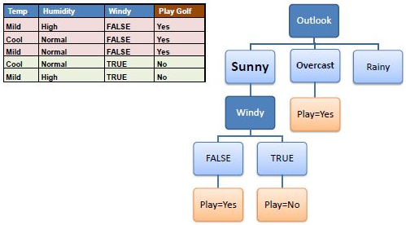
REPETIMOS EL PROCESO EN CADA NODO TERMINAL
Notes:
A continuación nos situamos en cada uno de los subconjuntos de ejemplos que define cada valor del atributo seleccionado y repetimos el proceso, construyendo poco a poco el árbol completo de decisión.
Para el valor Sunny de la variable Outlook hay solo 5 observaciones para las que los valores del resto de las variables aparecen en la tabla.
Un nodo que tenga entropía nula se convierte en un nodo respuesta, ya que representa una muestra homogénea en el que la clasificación final es la misma para todos los ejemplos que contiene.
Nos iríamos al árbol que comienza en Sunny y lo completaríamos. Después al que comienza en Rainy.

Slide 36
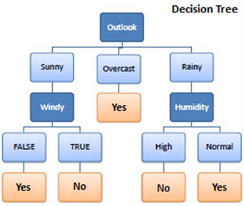
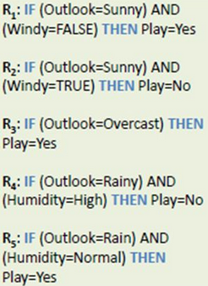
ÁRBOL DE DECISIÓN FINAL
Notes:
A partir de la tabla inicial de 14 observaciones hemos construido un árbol de decisión para jugar al Golf

Slide 37
ÁRBOL DE CLASIFICACIÓN EN MATLAB fitctree(X,Y)
load fisheriris
% Dibujar el árbol
treeDefault = fitctree(meas,species,'CrossVal','on');
view(treeDefault.Trained{1},'Mode','graph')
%Predicción de una nueva flor
treeDefault = fitctree(meas,species);
predict(treeDefault ,[5,3.8,1.9,0.4]) % = 'setosa'
Notes:
OJO:
Para que dibuje el árbol hay que utilizar fitctree(meas,species,'CrossVal','on’)
Para poder predecir fitctree(meas,species)

Slide 38
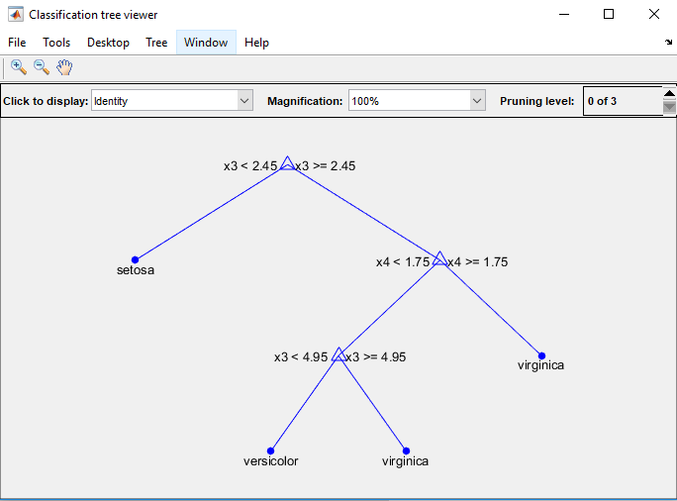
Notes:
Las 4 variables predictoras (atributos) son {'x1' 'x2' 'x3' 'x4'}
ResponseName: 'Y'
ClassNames: {'setosa' 'versicolor' 'virginica'}

Slide 39
VALORES POR DEFECTO
TIENDEN A CREAR ÁRBOLES MUY PROFUNDOS
% n número ejemplos de la muestra
% n - 1 para MaxNumSplits: Max nº divisiones
% 1 for MinLeafSize: Min nº observaciones por hoja
% 10 for MinParentSize: Min nº observaciones en nodo ramificado
load ionosphere
%Árbol por defecto
MdlDefault = fitctree(X,Y,'CrossVal','on');
view(MdlDefault.Trained{1},'Mode','graph') % dibuja el árbol
Notes:
n número ejemplos de la muestra
Los valores por defecto tienden a crear árboles muy profundos para n grande.
Hacer help fitctree para ver todos los posibles argumentos que están decididos por defecto
Ionosphere dataset from the UCI machine learning repository:
X es una matriz real 351x34 de predictores (medidas físicas).
Y es una respuesta categórica: Señales de radar de ciertas estaciones que atraviesan la ionosfera “g”. No la atraviesan "b"
Para conseguir un árbol menos complejo que por defecto con solo 7 divisiones:
Mdl7 = fitctree(X,Y,'MaxNumSplits',7,'CrossVal','on’); % máximo número de bifurcaciones 1
Se activa Cross validation con 10 separaciones, por defecto.

Slide 40
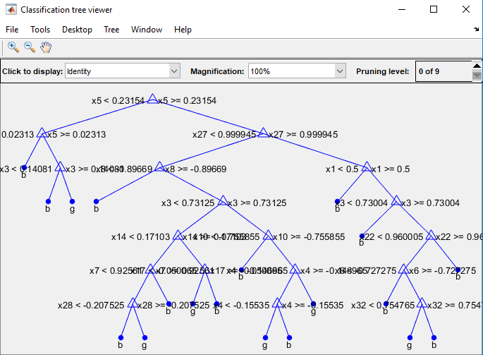

Slide 41
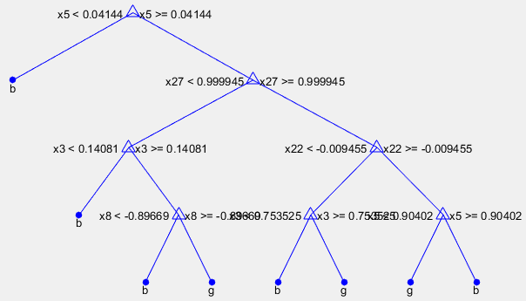
ÁRBOL TRAS LA PODA
load ionosphere
tree7 = fitctree(X,Y,'MaxNumSplits',7,'CrossVal','on');
view(tree7.Trained{1},'Mode','graph')
Notes:
Mdl7 = fitctree(X,Y,'MaxNumSplits',7,'CrossVal','on’); % máximo número de bifurcaciones 7
Se activa Cross validation con 10 separaciones, por defecto.
view(Mdl7.Trained{1},'Mode','graph’)
Probar con
Mdl7 = fitctree(X,Y,'MaxNumSplits',3,'CrossVal','on’);
Mdlbis = fitctree(X,Y,'MaxNumSplits’,3,’ MinLeafSize’,’4’, ‘MinParentSize’,’6’,'CrossVal','on’);
%n - 1 para MaxNumSplits: Max nº divisiones
%1 for MinLeafSize: Min nº observaciones por hoja
%10 for MinParentSize: Min nº observaciones en nodo ramificado

Slide 42
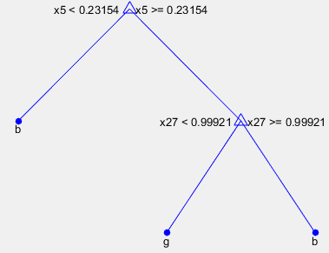
MAS PODA
load ionosphere
treebis = fitctree(X,Y,'MaxNumSplits',3,'MinLeafSize',4, 'MinParentSize',6,'CrossVal','on');
view(treebis.Trained{1},'Mode','graph')
VALORES POR DEFECTO
% n - 1 para MaxNumSplits:
Max nº divisiones
% 1 for MinLeafSize:
Min nº observaciones por hoja
% 10 for MinParentSize:
Min nº observaciones en nodo ramificado
Notes:
Mdl7 = fitctree(X,Y,'MaxNumSplits',7,'CrossVal','on’); % máximo número de bifurcaciones 7
Se activa Cross validation con 10 separaciones, por defecto.
view(Mdl7.Trained{1},'Mode','graph’)
Probar con
Mdl7 = fitctree(X,Y,'MaxNumSplits',3,'CrossVal','on’);
Mdlbis = fitctree(X,Y,'MaxNumSplits’,3,’ MinLeafSize’,’4’, ‘MinParentSize’,’6’,'CrossVal','on’);
%n - 1 para MaxNumSplits: Max nº divisiones
%1 for MinLeafSize: Min nº observaciones por hoja
%10 for MinParentSize: Min nº observaciones en nodo ramificado

Slide 43
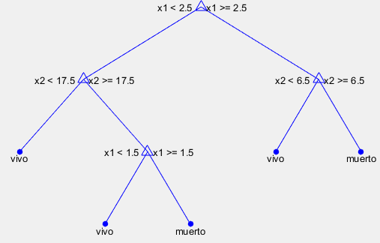
SUPERVIVIENTES DEL TITANIC POR CLASE Y EDAD
datos=xlsread('Titanic_survivors_SS.xls');
X=[datos(:,2) datos(:,5)]; Y=datos(:,1);
B = categorical(Y,[1 0],{'vivo' 'muerto'});
% Construcción del árbol
tree = fitctree(X,B,'CrossVal','on');
view(tree.Trained{1},'Mode','graph')
% Simplificar el árbol
tree4 = fitctree(X,B,'MaxNumSplits',4,'CrossVal','on');
view(tree4.Trained{1},'Mode','graph')
Notes:
Predicción de un pasajero de tercera clase con 45 años
tree4bis = fitctree(X,B,'MaxNumSplits',4);
predict(tree4bis,[3,41])
% ans = muerto
% también es posible:
tree4bis.predict([3,41])

Slide 44
PREDICCIÓN DE SUPERVIVIENTES
CON CLASE Y EDAD
datos=xlsread('Titanic_survivors_SS.xls');
X=[datos(:,2) datos(:,5)]; Y=datos(:,1);
B = categorical(Y,[1 0],{'vivo' 'muerto'});
% Predicción
tree = fitctree(X,B);
tree.predict([3,20]) % muerto % también: predict(tree,[3,20])
tree.predict([2,20]) % muerto
tree.predict([1,20]) % vivo
tree.predict([3,5]) % vivo
Notes:
Predicción de un pasajero de primera, segunda y tercera clase con 20 años.
Para predecir no activar cross-validation
fitctree(X,Y,'CrossVal','on');

Slide 45
PREDICCIÓN DE SUPERVIVIENTES
CON CLASE Y EDAD (ÁRBOL SIMPLIFICADO)
tree4 = fitctree(X,B,'MaxNumSplits',4);
tree4.predict([3,20]) % muerto
[label,score,node,cnum]=predict(tree4,[3,20])
label = muerto
score = 0.2444 0.7556 (Prob de estar vivo o muerto)
node = 3 (Número de nodos empleados en la clasificación)
cnum = 2 (Número de clases predichas: 0:muerto, 1:vivo)
Notes:
Score: Prob de estar vivo = 0.2444. Prob de estar muerto =0.7556
Node: número de nodos predichos (empleados) para la clasificación
Cnum: clase predicha en la clasificación (clase 2 es muerto, clase 1 es vivo)

Slide 46
PREDICCIÓN CON ÁRBOLES DE CLASIFICACIÓN
DATOS IONOSFERA
load ionosphere
tree = fitctree(X,Y);
tree.predict(X(1,:)) % 'g'
tree.predict(X(2,:)) % 'b'
tree.predict(rand(1,34)) % = 'b'
%Alternativamente
label=predict(tree,rand(1,34)) % = 'g'
Notes:
Ionosphere contiene dos variables X(351x34) , Y((351x1) good, bag
OJO:
Para que dibuje el árbol hay que utilizar fitctree(meas,species,'CrossVal','on’)
Para poder predecir fitctree(meas,species)
Ionosphere dataset from the UCI machine learning repository:
http://archive.ics.uci.edu/ml/datasets/Ionosphere
X is a 351x34 real-valued matrix of predictors. Y is a categorical response:
"b" for bad radar returns and "g" for good radar returns.
This is a binary classification problem.

Slide 47
PREDICCIÓN EN ÁRBOLES DE CLASIFICACIÓN
[label,score,node,cnum]=predict(tree,rand(4,34))
label % = 'g' 'b ' 'g ' 'g'
score % = 0 1 ; 1 0 ; 0 1 ; 0 1 (Prob de los estados)
node % = 27 9 27 27 (Num nodos empleados)
cnum % = 2 1 2 2 (Num clases empleadas)
[label,score,node,cnum]=predict(tree,X(1:4,:))
Notes:
Predecimos 4 observaciones aleatorias cada una de las cuales contiene 34 variables
Score: verosimilitud (probabilidad) de que la etiqueta pertenezca a una clase particular (0 1 indica prob o de clase 1, 1 0 prob clase 2
g es la clase 0 1; b es la clase 1 0 clase 1 0.
Para árboles de clasificación scores son las probabilidades a postriori. Para cada observación en X, la etiqueta de la clase predicha corresponde al mínimo coste esperado de mala clasificación entre todas las clases.
Node: vector del número de nodos predichos (empleados) para la clasificación en los cuatro elementos de la muestra
Cnum: vector del número de clases predichas en la clasificación (clase 2 es g, clase 1 es b)

Slide 48
INESTABILIDAD DE LOS ÁRBOLES DE REGRESIÓN Y CLASIFICACIÓN
Pequeños cambios en los datos pueden implicar diferentes series de descomposiciones.
Por la naturaleza jerárquica del proceso, el error se propaga a todas las demás divisiones por debajo.
Metodología Bagging (Bootstrapping): promediar muchos árboles, con datos ligeramente perturbados, reduce la varianza.
Promediar árboles sobre muchas submuestras.
Promediar árboles con un subconjunto aleatorio de variables.
Notes:
Bagging se refiere a realizar promedios entre modelo estimados con diferentes muestra Bootstrap con el fin de mejorar la ejecución de un estimador.
Recientemente se han conseguido progresos sustanciales en el desarrollo de métodos de inferencia como intervalos de confianza en el contexto de random forest:
Wager y Athey (2017). Estimation and inference of heterogeneous tratment effects using random forest. Journal of the American Statistical Association,.

Slide 49
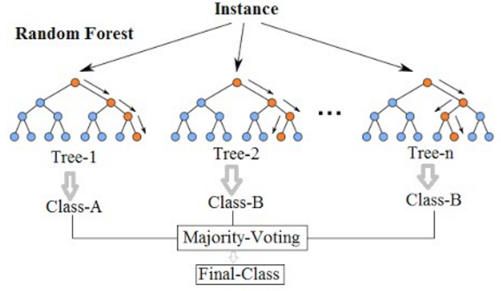
RANDOM FOREST
Notes:
Técnica Bootstrap de agregación de muestras (Bagging):
Seleccionar re-muestras al azar (con reemplazamiento) de los datos y seleccionar, al azar, variables explicativas de los datos
Crear un árbol para cada uno de los elementos del conjunto de datos.
Formar un modelo final por voto mayoritario del bosque generado.

Slide 50
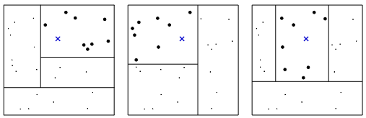
PREDICCIÓN EN RANDOM FOREST
Los alfas son los pesos imputados al árbol i al predecir x.
Diferentes árboles involucrados en la predicción de x.
Notes:
En las tres figuras la predicción de x será el promedio de las variables respuesta (o la clase mayoritaria) de cada uno de los rectángulos correspondientes a tres árboles de decisión. La predicción del random forest será un promedio ponderado de las tres predicciones.

Slide 51
RANDOM FOREST EN MATLAB
B = TreeBagger(NumTrees,X,Y, 'Name', 'Value')
load fisheriris
B = TreeBagger(50,meas,species,'oobpred','on');
plot(oobError(B)) % out of bag: mal clasificados
xlabel('number of grown trees')
ylabel('out-of-bag classification error')
newData1=[5,4,2,0.5];
predChar1=B.predict(newData1)
%'setosa'
Notes:
OOB: out of bag: fuera de su envoltorio: mal clasificados
Activar la predicción de mal clasificados en función del numero de árboles obtenidos con bagging.
Si empleamos más de 15 árboles para predecir el tipo de flor el error de predicción cae por debajo del 5%. Con un solo árbol ronda el 50%.
ERR = error(B,meas,species); computes the misclassification probability (for classification trees) or mean squared error (MSE, for regression trees)

Slide 52
RATING CREDITICIO CON RANDOM FOREST
creditDS = readtable('CreditRating_Historical.dat');
X= [creditDS.WC_TA creditDS.RE_TA creditDS.EBIT_TA creditDS.MVE_BVTD creditDS.S_TA creditDS.Industry];
Working capital / Total Assets (WC_TA) Capital circulante/Activo Total
Retained Earnings / Total Assets (RE_TA) Ganancias retenidas
Earnings Before Interests and Taxes / Total Assets (EBIT_TA)
Market Value of Equity / Book Value of Total Debt (MVE_BVTD)
Sales / Total Assets (S_TA)
Notes:
The data set contains financial ratios, industry sector, and credit ratings for a list of corporate customers. This is simulated, not real data. The first column is a customer ID. Then we have five columns of financial ratios. These are the same ratios used in Altman's z-score.
Working capital / Total Assets (WC_TA) Capital circulante (recursos con que cuenta la empresa: bienes inmuebles, máquinas, instalaciones, o cualquier otro factor productivo)
Retained Earnings / Total Assets (RE_TA) Ganancias retenidas
Earnings Before Interests and Taxes / Total Assets (EBIT_TA)
Market Value of Equity / Book Value of Total Debt (MVE_BVTD)
Sales / Total Assets (S_TA)
Next, we have an industry sector label, an integer value ranging from 1 to 12. The last column has the credit rating assigned to the customer.
Activo total = suma de todas las inversiones brutas, efectivo y equivalentes, cuentas pendientes y otros Activos como están presentados en el balance.
Working capital = activo circulante : es el activo líquido al momento de cierre de un ejercicio o que es convertible en dinero en un plazo inferior a los doce meses. ... Los activos circulantes son bienes y derechos de una empresa que se caracterizan por su liquidez.

Slide 53
CREDIT RATING BY BAGGING DECISION TREES
creditDS = readtable('CreditRating_Historical.dat');
X= [creditDS.WC_TA creditDS.RE_TA creditDS.EBIT_TA creditDS.MVE_BVTD creditDS.S_TA creditDS.Industry];
Y = ordinal(creditDS.Rating);
B = TreeBagger(50,X,Y,'oobpred','on');
plot(oobError(B))
newData=[0.3,0.4,0.07,1.5,0.3,1];
predChar=B.predict(newData) % 'A'
newData2=[0.3,0.2,0.07,1,0.3,4];predChar=B.predict(newData2) % 'BB'
Notes:
The data set contains financial ratios, industry sector, and credit ratings for a list of corporate customers. This is simulated, not real data. The first column is a customer ID. Then we have five columns of financial ratios. These are the same ratios used in Altman's z-score.
Working capital / Total Assets (WC_TA) Capital circulante (recursos con que cuenta la empresa: bienes inmuebles, máquinas, instalaciones, o cualquier otro factor productivo)
Retained Earnings / Total Assets (RE_TA) Ganancias retenidas
Earnings Before Interests and Taxes / Total Assets (EBIT_TA)
Market Value of Equity / Book Value of Total Debt (MVE_BVTD)
Sales / Total Assets (S_TA)
Next, we have an industry sector label, an integer value ranging from 1 to 12. The last column has the credit rating assigned to the customer.
Activo total = suma de todas las inversiones brutas, efectivo y equivalentes, cuentas pendientes y otros Activos como están presentados en el balance.
Working capital = activo circulante : es el activo líquido al momento de cierre de un ejercicio o que es convertible en dinero en un plazo inferior a los doce meses. ... Los activos circulantes son bienes y derechos de una empresa que se caracterizan por su liquidez.

Slide 54
SUPPORT VECTOR MACHINES
MÁQUINAS DE SOPORTE VECTORIAL:
clasificadores de margen máximo (Vapnik, 1995)
Notes:
Las máquinas de soporte vectorial, máquinas de vectores de soporte o máquinas de vector soporte (Support Vector Machines, SVMs) son un conjunto de algoritmos de aprendizaje supervisado desarrollados por Vladimir Vapnik y su equipo en los laboratorios AT&T.
Support Vector Machines. Vapnik (1963)
Estos métodos están propiamente relacionados con problemas de clasificación y regresión.
La SVM busca un hiperplano que separe de forma óptima a los puntos de una clase de la de otra, que eventualmente han podido ser previamente proyectados a un espacio de dimensionalidad superior.
En ese concepto de "separación óptima" es donde reside la característica fundamental de las SVM: este tipo de algoritmos buscan el hiperplano que tenga la máxima distancia (margen) con los puntos que estén más cerca de él mismo. Por eso también a veces se les conoce a las SVM como clasificadores de margen máximo. De esta forma, los puntos del vector que son etiquetados con una categoría estarán a un lado del hiperplano y los casos que se encuentren en la otra categoría estarán al otro lado.
Al vector formado por los puntos más cercanos al hiperplano se le llama vector de soporte.

Slide 55
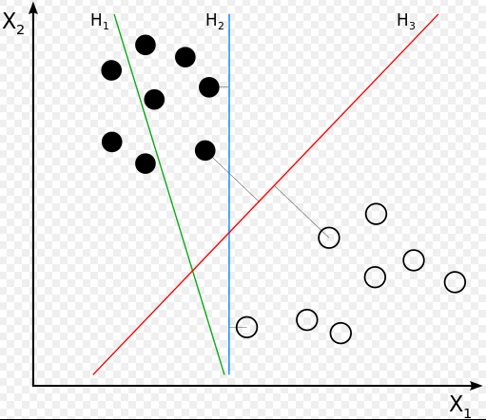
DATOS LINEALMENTE SEPARABLES
Separar una muestra en dos categorías mediante un hiperplano.
Solución óptima: margen máximo entre ambas categorías
Notes:
Cuando los datos son linealmente separables es posible encontrar un hiperplano que separe en las dos categorías
El problema tiene infinitas soluciones
H1 no separa las clases. H2 las separa, pero solo con un margen pequeño. H3 las separa con el margen máximo.
Los xi que maximizan el margen se les llama vectores soporte.
Buscar el hiperplano que tenga máxima distancia con los puntos que estén más cerca de dicho hiperplano
Cuanto más grande sea el margen menor será el error de generalización del clasificador.
El método del margen máximo tiene la ventaja de que los pesos se encuentran resolviendo un problema de programación cuadrática lo cual proporciona, gracias a la convexidad, una solución única.
En el análisis multivariante clásico (LDA, linear discriminant analysis) nos conformaríamos con encontrar un hiperplano que separase en dos categorías.

Slide 56
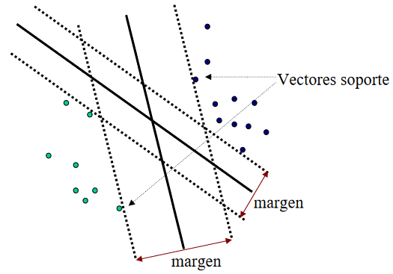
HIPERPLANO QUE MAXIMIZA EL MARGEN
Seleccionar el hiperplano que maximiza el margen: aumento de la generalización
¿Cómo encontrar
los vectores soporte
que maximizan
el margen?
Notes:
Vectores soporte: los que maximizan el margen.
¿Cómo encontrar los vectores soporte?

Slide 57
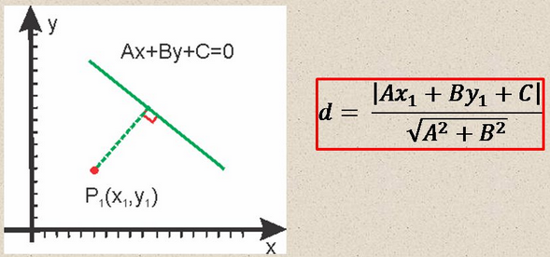
DISTANCIA DE UN PUNTO A UN HIPERPLANO
w vector normal al hiperplano
Distancia al hiperplano:
Notes:
(A,B) es el vector normal a la recta.
w vector normal al hiperplano

Slide 58
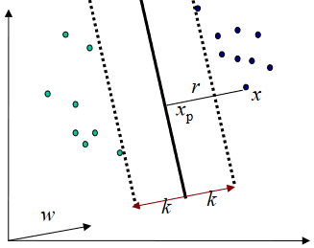
HIPERPLANO CON MEJOR MARGEN k
Tomar
Redefinir b
Notes:
Problema de n restricciones.
El hiperplano con el mejor margen k se obtiene imponiendo que la distancia de cada punto xi sea lo más amplia posible, resolviendo el problema de optimización.
Al vector formado por los puntos más cercanos al hiperplano se le llama vector de soporte.
Como w representa el vector director del hiperplano se puede jugar con su norma e igualarla a 1/k. También habrá que redefinir b.

Slide 59
SOLUCIÓN MEDIANTE PROG. CUADRÁTICA
Multiplicadores de Lagrange
Regla de clasificación
Notes:
Se puede tomar como función objetivo ½ del cuadrado del módulo de w para obtener un problema de programación cuadrática, lo cual proporciona, gracias a la convexidad, una solución única.
$λ_{i}$ corresponde a los multiplicadores de Lagrange
Los puntos que están más cercanos a la frontera (hiperplano de decisión) se llaman vectores soporte.
La regla de clasificación es el signo G(x). Si es positivo clasificamos xi en la clase +1, si es negativo lo clasificamos en la clase -1.
Cuando los datos no son separables linealmente se puede acudir al uso de variables de holgura. (Hastie Tishirani y Friedman pag 372).
Observación:
Por construcción, para todos los xi de la muestra w’xi+b son >=1.
En la regla de clasificación solo se pide w’xi+b >0, permitiendo clasificar puntos que tengan un margen inferior a los vectores soporte

Slide 60
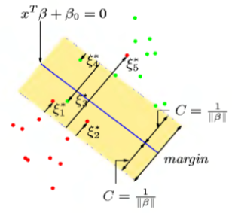
PROBLEMA NO SEPARABLE
Modificar restricciones variables de holgura
Notes:
Cuando los datos no son separables linealmente se puede acudir al uso de variables de holgura. (Hastie Tishirani y Friedman pag 372)
La constante pone un límite a la distancia total de los puntos al lado equivocado de los márgenes.

Slide 61
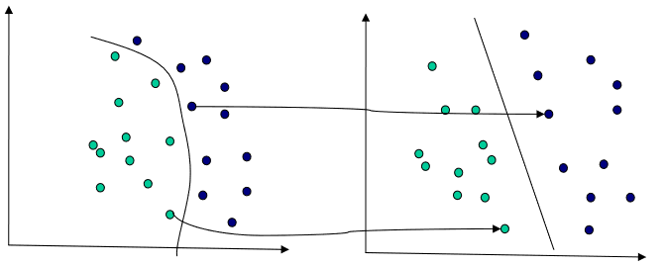

DATOS NO SEPARABLES LINEALMENTE
Mapear los datos a un espacio de dimensión superior para obtener separación lineal con una función no lineal $φ$. Separamos con f(x):
Notes:
Cuando los datos no son linealmente separable se pueden transformer en otro conjunto de datos situados en un espacio de caracteres de mayor dimensión, mediante una función $φ$. f(x) no es lineal en x pero si es lineal en $φ\left(x\right).$
Teorema de Cover: un problema de clasificación, llevado a un espacio de alta dimensión de forma no lineal, es más probable que sea linealmente separable que en un espacio de dimensión baja
A complex pattern-classification problem, cast in a high-dimensional space nonlinearly, is more likely to be linearly separable than in a low-dimensional space, provided that the space is not densely populated.

Slide 62
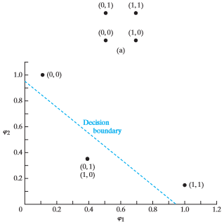

SEPARABILIDAD DEL O EXCLUSIVO
O
Notes:
Hayking:
Transformando los datos del O exclusivo podemos realizar una separación lineal en el espacio imagen

Slide 63
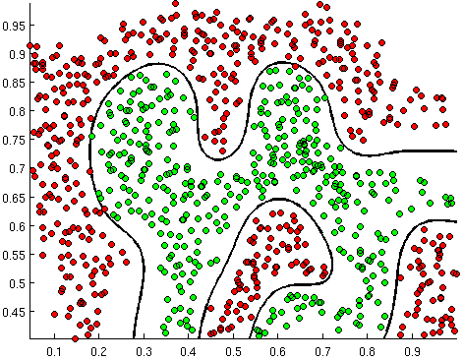
SOLUCIÓN MEDIANTE FUNCIONES KERNEL
Clasificador de una nueva observación x
Notes:
Se puede demostrar que los pesos y el sesgo se pueden obtener resolviendo el siguiente problema de programación cuadrática, lo cual proporciona, gracias a la convexidad, una solución única.
Es posible representar la función de clasificación f(x) mediante un núcleo k; k(x,xi) es una medida de similaridad de un x con cada uno de los datos del conjunto de entrenamiento xi.
$λ_{i}$ corresponde a los multiplicadores de Lagrange

Slide 64
SUPPORT VECTOR MACHINES EN MATLAB cross-validates a support vector machine (SVM)
SVMStruct = fitcsvm(X,Y)
% Clasificar nuevos datos
[label,score] = predict(SVMStruct,newX);
% VERSIÓN (MATLAB2015a)
% SVMStruct = svmtrain(X,Y)
% SVMStruct = svmtrain(X,Y,'Name',values) % Estructura con opciones adicionales
Notes:
Group tiene información sobre las clases a que pertenecen los elementos del conjunto de entrenamiento
Nombre en el nombre del argumento que debe ir entre comillas: Value es su valor. Se pueden especificar varios nombres y valores:
‘Name1’, Value1,..., ‘NameN’, ValueN.
svmStruct = svmtrain(xdata,group,'ShowPlot',true, 'method','QP','Kernel_function','polynomial','polyorder',3);
‘method','QP’, programación cuadrática
'method’, ‘SMO' — Sequential Minimal Optimization.
'method’, 'LS' — Least squares.
La función Kernel en SVM mapea los datos de entrenamiento el el espacio kernel. Por defecto la función kernel es el product escalar. También puede ser
'linear' — Linear kernel, meaning dot product.
'quadratic' — Quadratic kernel.
'polynomial' — Polynomial kernel (default order 3). Specify another order with the polyorder name-value pair.
'rbf' — Gaussian Radial Basis Function kernel with a default scaling factor, sigma, of 1.
'mlp' — Multilayer Perceptron kernel with default scale [1 –1].

Slide 65
SUPPORT VECTOR MACHINES EN MATLAB
SEPARACIÓN LINEAL
load fisheriris
X = meas(51:end,3:4);
Y = species(51:end);
SVMStruct =fitcsvm(X,Y);
Para Graficar, ejecutar
codeSVM_fisheriris34.m
%Clasificar nuevos datos
[label,score] = predict(SVMStruct,[4,3]);
.
Notes:
Encontrar una línea de separación de los datos de iris en las especies versicolor y virginica, de acuerdo con la longitud de los pétalos y su anchura. Estas dos especies están a partir de la fila 51 de la base de datos y corresponden a la longitud de los pétalos y su anchura en las columnas tercera y cuarta.
Al vector formado por los puntos más cercanos al hiperplano se le llama vector de soporte.
MATLAB 2015ª
svmStruct = svmtrain(X,Y,'ShowPlot',true)

Slide 66
SUPPORT VECTOR MACHINES EN MATLAB
SEPARACIÓN NO LINEAL
load fisheriris
X = meas(51:end,3:4);
Y = species(51:end);
Cl2 = fitcsvm(X,Y,'KernelFunction','rbf','Standardize',true);
predict(cl2,[3,2]) % {'virginica’}
% Kernel: Radial Base Function
Notes:
kbf: Kernel función de base radial
Entrenar un clasificador SVM utilizando la función del kernel sigmoide. Es una buena práctica estandarizar los datos.
Mdl1 = fitcsvm(X,Y,'KernelFunction','mysigmoid','Standardize',true);
MATLAB 2015ª
svmStruct = svmtrain(X,Y,'ShowPlot',true,'method','QP','Kernel_function','polynomial','polyorder',3);
Otros ejemplos
svmStruct = svmtrain(X,Y,'ShowPlot',true,'method','QP','Kernel_function','polynomial','polyorder',1)
svmStruct = svmtrain(X,Y,'ShowPlot',true,'method','QP','Kernel_function','polynomial','polyorder',10)
svmStruct = svmtrain(xdata,group,'ShowPlot',true, 'method','QP','Kernel_function','polynomial','polyorder',3);
‘method','QP’, programación cuadrática
'method’, ‘SMO' — Sequential Minimal Optimization.
'method’, 'LS' — Least squares.
La función Kernel en SVM mapea los datos de entrenamiento el espacio kernel. Por defecto la función kernel es el product escalar. También puede ser
'linear' — Linear kernel, meaning dot product.
'quadratic' — Quadratic kernel.
'polynomial' — Polynomial kernel (default order 3). Specify another order with the polyorder name-value pair.
'rbf' — Gaussian Radial Basis Function kernel with a default scaling factor, sigma, of 1.
'mlp' — Multilayer Perceptron kernel with default scale [1 –1].

Slide 67
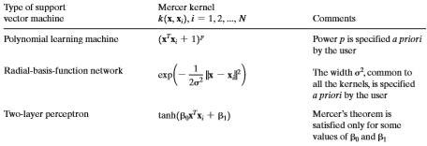
EJEMPLOS DE NÚCLEOS
Haykin página 284
Notes:
El teorema de Mercer establece las condiciones para que un núcleo k(x,x´) pueda ser expresado como una serie de productos de funciones
k(x,x´)=sum(ai*fi(x)*fi(x’) ) , ai>0

